Slide 1
Préparation et implémentation de la base de connaissances Moteur d'inférence en chainage AVANT
Travail Réalisé par :
Azizi Emna

Slide 2
Travail demandé:
Mettre en œuvre l'algorithme de chainage avant AVEC CONFLITS vu en cours. Donner la possibilité de saturer la base de faits ou de s'arrêter si un but est précisé. Donner le choix entre sélection de la première règle et sélection de la règle ayant le plus de prémisses.
Tester avec BC1 et BC2. On doit pouvoir tester avec une autre BC avec même formalisme.

Slide 3
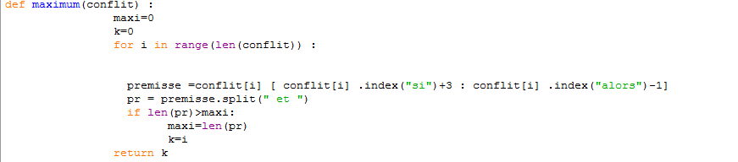
Code: 1-Fonctions Utilisées:
.
La fonction maximum retourne la règle ayant plus de prémisses.

Slide 4
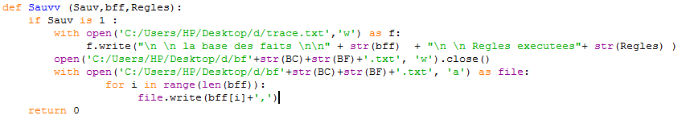
Code: 1-Fonctions Utilisées:
.
La fonction Sauv sauvegarde la trace (règles exécutées et nouvelle base des faits) dans un fichier trace.txt

Slide 5
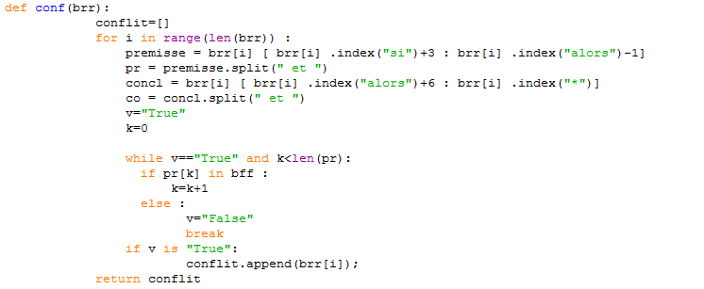
Code: 1-Fonctions Utilisées:
.
La fonction Conf retourne une liste contenant les règles déclenchables dans notre base des règles choisie

Slide 6
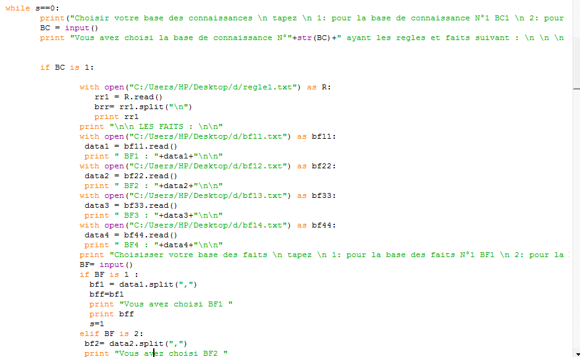
Code: 2- Main code:
.

Slide 7
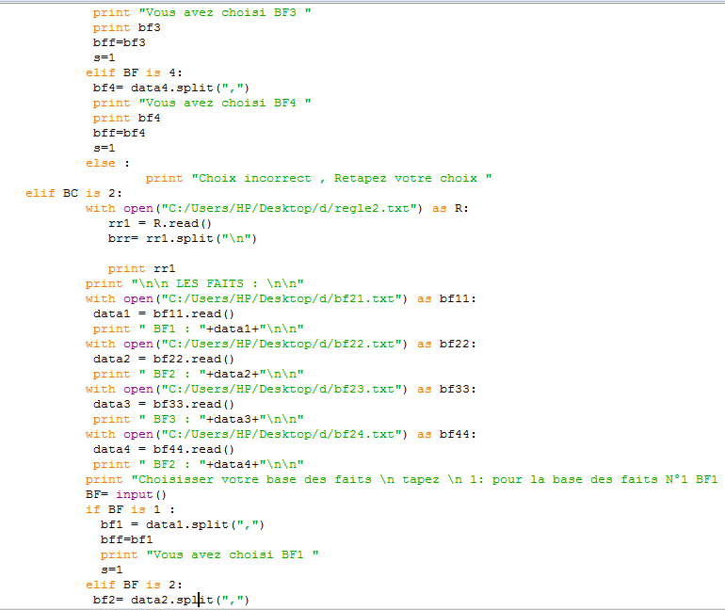
Code: 2- Main code:
.
Pour entrer le choix de la base des faits et la base de connaissance

Slide 8
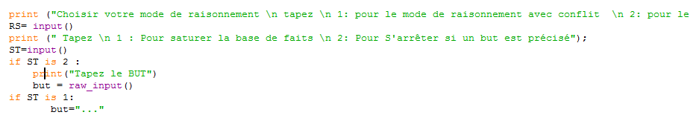
Code: 2- Main code:
.
Pour entrer le choix du mode de raisonnement et le but

Slide 9
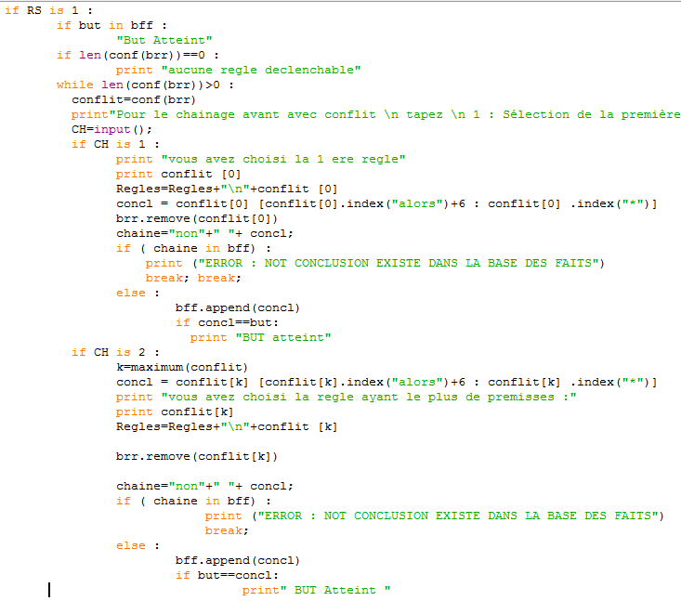
Code: 2- Main code:
.
Pour le raisonnement sans conflit :
cas de chainage avec la sélection de la première règle et le cas de la sélection de la règle ayant plus de prémisses

Slide 10
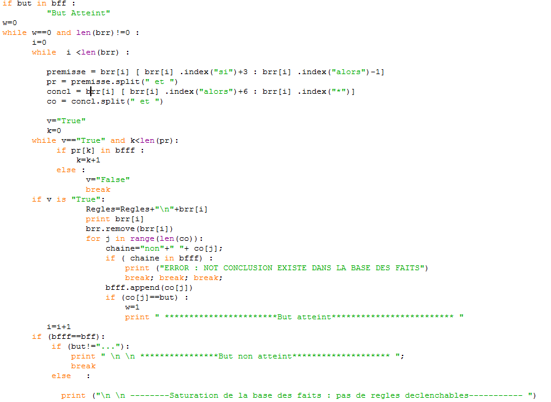
Code: 2- Main code:
.
Pour le raisonnement avec conflit :
la possibilité de saturer la base de faits ou de s'arrêter si un but est précisé

Slide 11
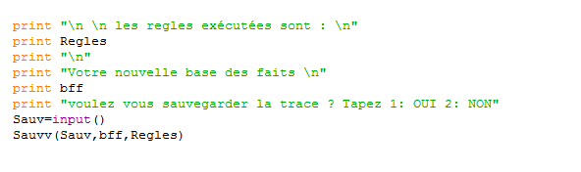
Code: 2- Main code:
.
Affichage des résultats obtenues et la sauvegarde de la trace

Slide 12
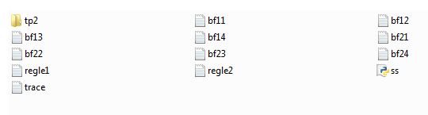
3-Fichiers utilisés :

Slide 13
4-Conclusion
on a développé l'algorithme de chainage avant AVEC CONFLITS vu avec PYTHON en donnant la possibilité de saturer la base de faits ou de s'arrêter si un but est précisé et le choix entre sélection de la première règle et sélection de la règle ayant le plus de prémisses.

